Slide 1


Samsung Software Membership Final Presentation
Team ABC
김 찬, 윤재석, 최현빈
Date : 2013. 08. 29

Slide 2
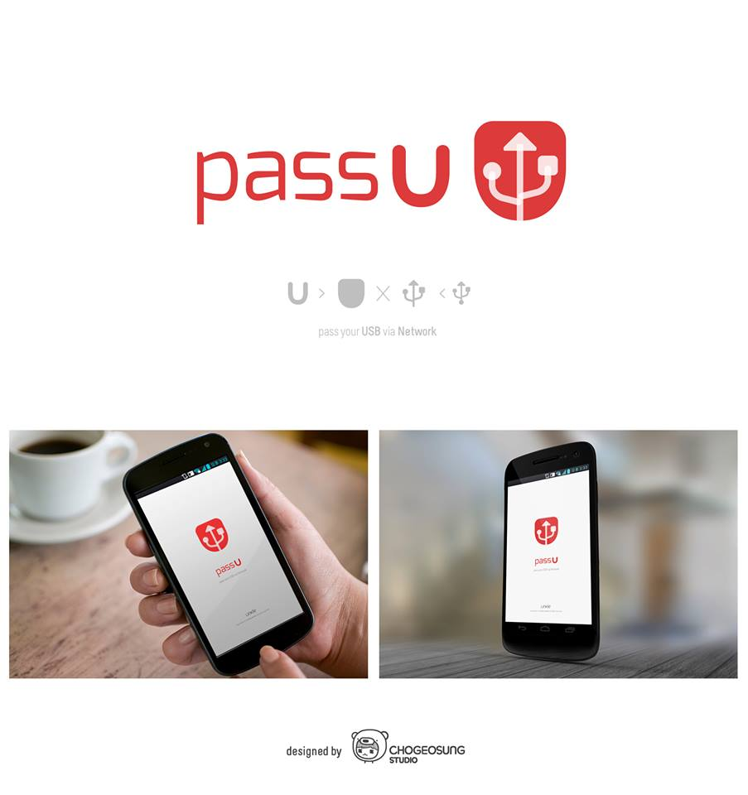

Slide 3

TABLE OF CONTENTS
1.
PassU 개발 목적
2.
PassU 개발 목표
3.
PassU 개발 내용 및 미구현 사항
4.
PassU 개발 일정
5.
데모 시연, Q & A

Slide 4
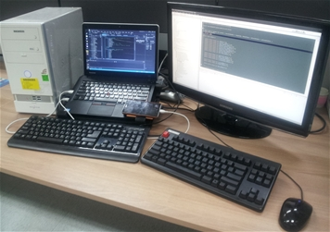
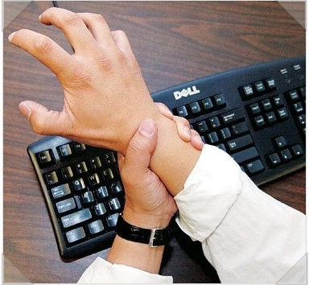
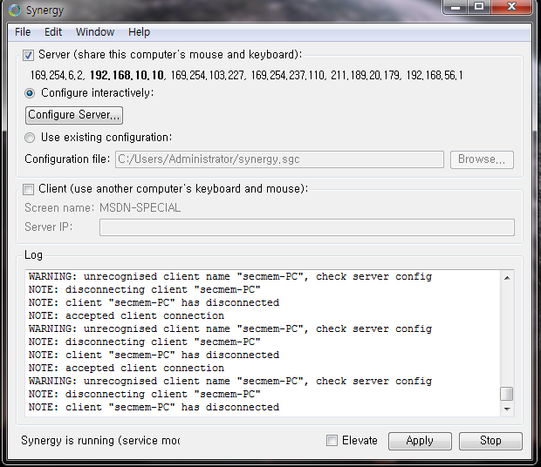

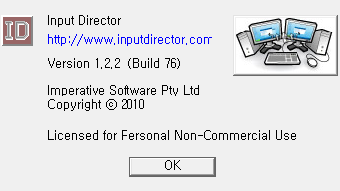
개발 목적
선정 배경
1.
2.
3.
다중 PC 환경 사용자의 증가
다중 PC 환경의 불편함
다중 PC 환경을 위한
프로그램
각각의 PC마다
개발환경을 따로 맞추어
개발에 편의를 제공한다.
각각의 PC마다
입력장치를
사용해야 한다.
‘Input Director’
‘Synergy’
기존 프로그램 존재

Slide 5


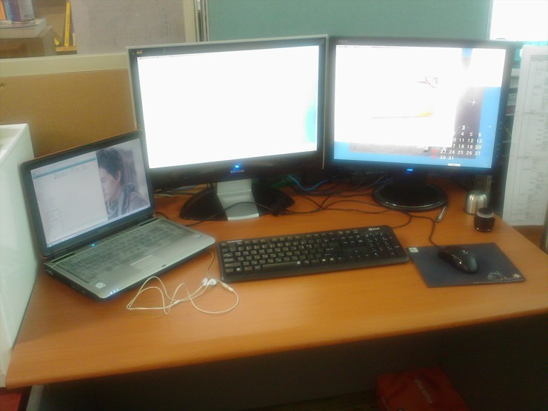
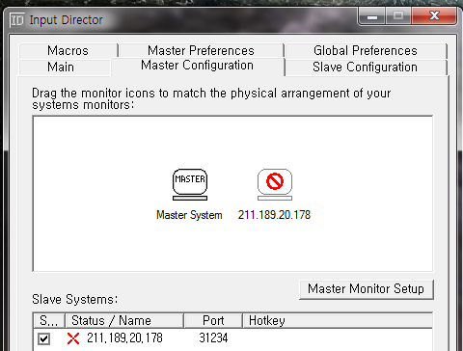
사례조사
그렇다면,
기존의 다중 PC 환경을 위한 소프트웨어는?
Synergy
Input Director
수동적
정적, 소극적
영화경험과 무관
Linux, Windows, IOS 간
입력장치 공유지원
USB 공유 불가능
Android 입력장치 공유 안됨
Windows – Windows 간
입력장치 공유 지원
USB 공유 불가능
Android 입력장치 공유 안됨

Slide 6
개발 목표
1
가상 버스 드라이버를 통한 USB 저장 장치 공유
PC에 USB를 꽂아 TCP / IP로 연결된 다른 PC에서 USB 가상화하여
그 안에 있는 데이터를 공유할 수 있는 프로그램
2
Windows – Windows, Windows-Android 간 입력장치 제어
1인 2PC시대의 활성화에 따른 불편함을 없애주고,
하나의 키보드, 마우스를 이용하여 PC와 스마트폰을 제어할 수 있는 프로그램

Slide 7
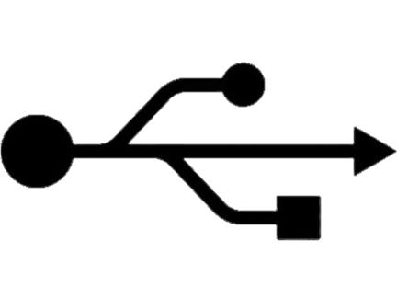
개발 목표
1
가상 버스 드라이버를 통한 USB 저장 장치 공유
PC에 USB를 꽂아 TCP / IP로 연결된 다른 PC에서 USB 가상화하여
그 안에 있는 데이터를 공유할 수 있는 프로그램
PC에 USB를 꽂게 되면 바탕화면에 아이콘이 생성되어 그 아이콘을 Drag & Drop하여 상대 윈도우에 던져버리면 USB 가상 드라이브가 부착된다.
이번 미니 프로젝트에서는, USB 는 USB 저장장치로 제한하였다.

Slide 8
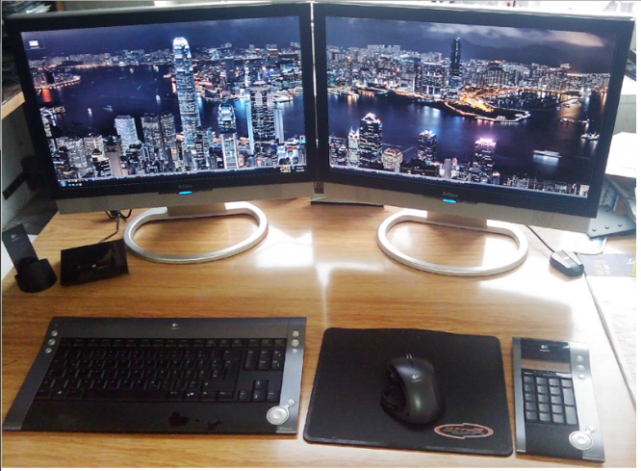
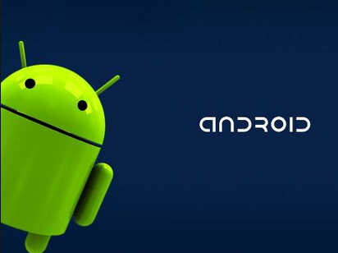
개발 목표
2
Windows – Windows, Windows-Android 간 입력장치 공유
1인 2PC시대의 활성화에 따른 불편함을 없애주고,
하나의 키보드, 마우스를 이용하여 PC와 스마트폰을 제어할 수 있는 프로그램
Windows – Windows 간 입력장치(키보드, 마우스)를 공유하여 한 쌍의 입력장치로 다중 PC 환경을 제어할 수 있도록 하는 기능을 구현한다.
또한, 안드로이드 스마트폰에 가상 마우스 컨트롤러를 올려 동일한 입력장치로 안드로이드 스마트폰을 제어할 수 있도록 구현한다.

Slide 9
개발 내용 및 미구현 사항
USB Device Virtualization
Input Device Sharing (PC - PC)
Input Device Sharing (PC - Android)

Slide 10
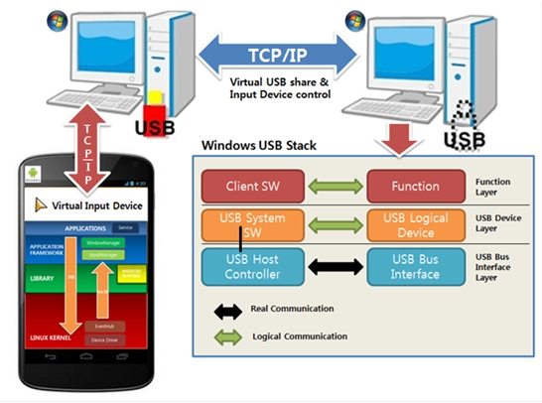
시스템 구조

Slide 11
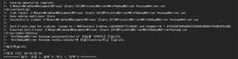
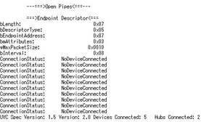
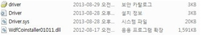
1. USB Device Virtualization
WDK (Windows Driver Kit)
윈도우 드라이버 킷을 활용하여
서버에 꽂혀있는 USB의 정보( Descriptor, sys, inf)를 추출하는 모듈 구현

Slide 12
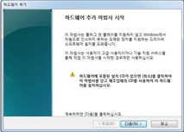
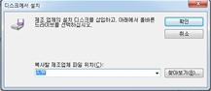
1. USB Device Virtualization
BUS DRIVER
실제 하드웨어 장치가 있는 것 처럼
가상의 USB를 장치로 인식하게 만드는 버스 드라이버 구현

Slide 13
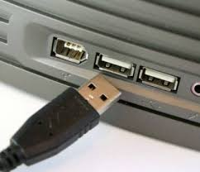
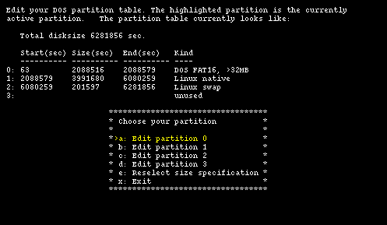
1. USB Device Virtualization
가상 USB 장치와 파일 시스템 연결
가상 USB 장치와
가상 파일 시스템을 연결하여
USB 가상 시스템 구축
파일 시스템 연결 미구현됨
사유 :
윈도우 시스템 프로그래밍이 미숙하여서
개발기간에 비해 학습기간이 비교적 많아서
기간 내에 모두 완료하는데 무리가 있었음

Slide 14
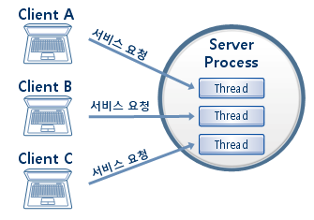
2. Input Device Sharing (PC - PC)
멀티쓰레드 서버 구현
PC간 통신을 위한 서버는 멀티쓰레드로 구현하여
둘 이상의 다중 PC 환경에서도 입력장치 공유할 수 있도록
구현하였다.

Slide 15

2. Input Device Sharing (PC - PC)
메시지 후킹을 통한 입력장치 공유
키보드와 마우스 메시지 후킹을 이용하여
서버에 연결된 마우스와 키보드 정보를 클라이언트에 공유할 수 있도록
구현하였다
서버 일부 기능 미구현됨
사유 :
서버 리시브에서 잔 버그가 발생됨

Slide 16


3. Input Device Sharing (PC - Android)
BusyBox를 통한 Unix 명령어 활용
안드로이드 디바이스 내에 BusyBox 프로그램을 설치하여
Unix 명령어(su, ioctl 등) 를 사용 가능한 환경 구축

Slide 17
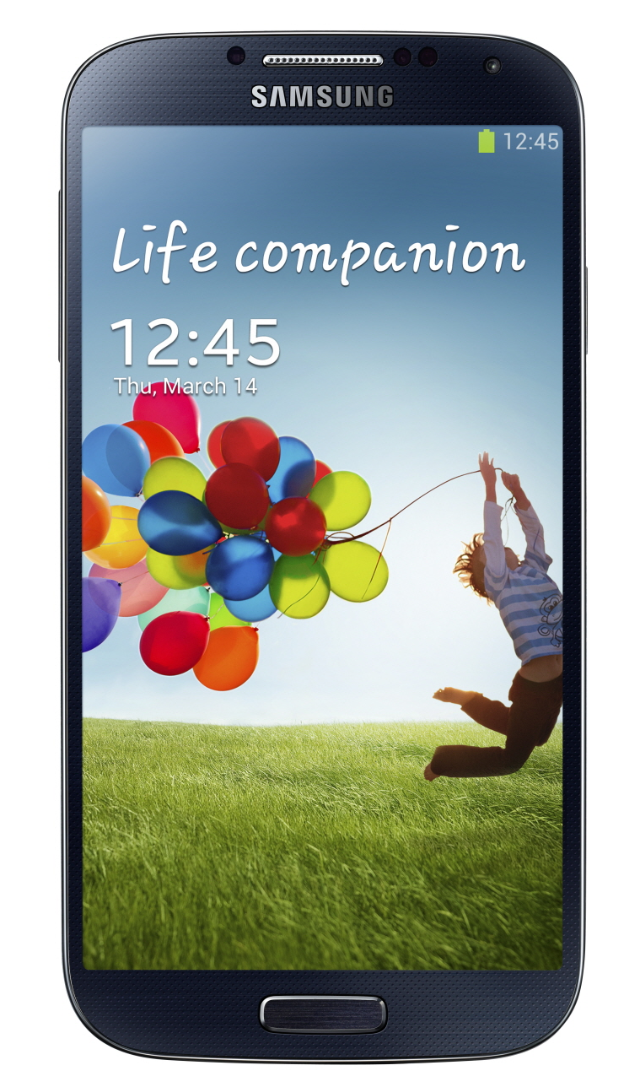

3. Input Device Sharing (PC - Android)
안드로이드 Service를 활용한 가상 마우스 커서 구현
Activity가 아닌 Service에 View를 붙여서
안드로이드의 Background에서 마우스 커서를 표현할 수 있도록 구현

Slide 18
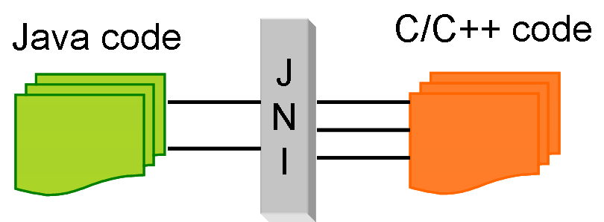
3. Input Device Sharing (PC - Android)
가상 디바이스를 설치한 뒤 JNI를 통해 이벤트 강제 호출
Activity가 아닌 Service에 View를 붙여서
안드로이드의 Background에서 마우스 커서를 표현할 수 있도록 구현
서버와 통합 작업 미구현됨
사유 :
서버 개발 완료기간에 맞추어 통합 작업이 진행되다 보니 무리가 있었음

Slide 19
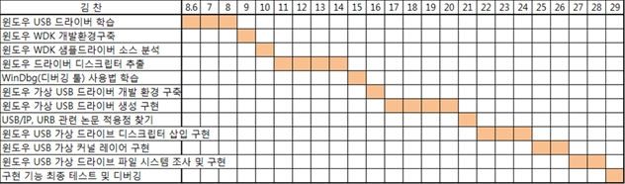
개발 일정

Slide 20
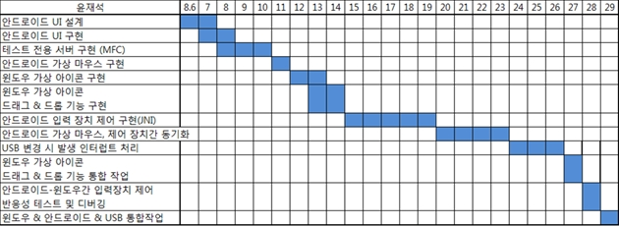
개발 일정

Slide 21
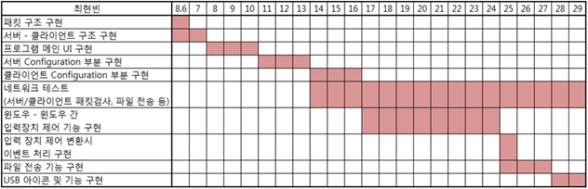
개발 일정

Slide 22
Demo 시연

Slide 23
Q&A

